Slide 1
Ampliando as noções de seno e cosseno

Slide 2
Ampliando as noções de seno e cosseno
OBJETIVOS
Retomar o estudo das razões trigonométricas em um triângulo retângulo.
Utilizar o conceito de razão trigonométrica para identificar o seno e o cosseno de um arco do
1º quadrante da circunferência trigonométrica, associando-os com a ordenada e a abscissa, respectivamente, do ponto correspondente à extremidade de tal arco.

Slide 3
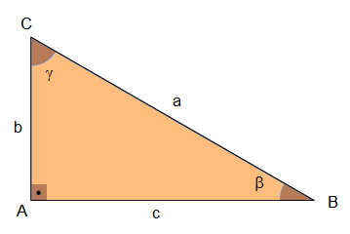


Ampliando as noções de seno e cosseno
SENO E COSSENO DE UM ÂNGULO AGUDO
Considerando o triângulo ABC, retângulo em Â, conforme a figura abaixo, podemos escrever as seguintes razões trigonométricas:

Slide 4


Ampliando as noções de seno e cosseno
SENO E COSSENO DE UM ÂNGULO AGUDO
Essas razões trigonométricas são muito úteis para a definição de seno e cosseno de um arco na circunferência trigonométrica. Acompanhe:

Slide 5
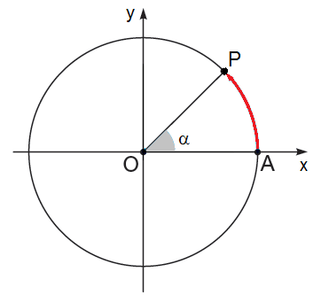
Ampliando as noções de seno e cosseno
SENO E COSSENO NA CIRCUNFERÊNCIA TRIGONOMÉTRICA
Marcando um ponto P qualquer no 1º quadrante da circunferência trigonométrica de raio 1 e traçando o segmento OP, obtemos um arco de medida α.

Slide 6
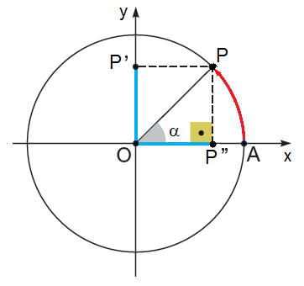
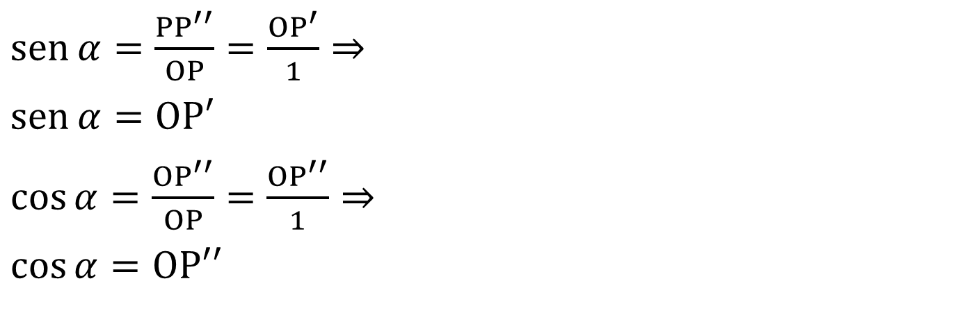
Ampliando as noções de seno e cosseno
SENO E COSSENO NA CIRCUNFERÊNCIA TRIGONOMÉTRICA
Projetando o ponto P sobre os eixos y e x obtemos os pontos P’ e P’’, respectivamente. No triângulo OPP’’, retângulo em P’’, temos:

Slide 7
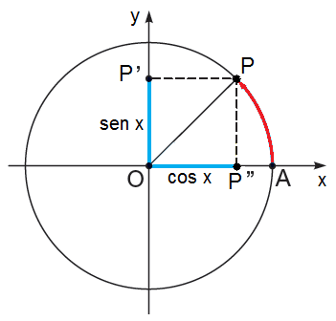
Ampliando as noções de seno e cosseno
SENO E COSSENO NA CIRCUNFERÊNCIA TRIGONOMÉTRICA
Podemos estender o conceito para qualquer ponto da circunferência trigonométrica, que representa um número real. Desta maneira, as coordenadas do ponto P são P(sen x; cos x), em que:
sen x é a medida do
segmento OP’;
cos x é a medida do
segmento OP’’.

Slide 8
Ampliando as noções de seno e cosseno
RESPONDENDO ALGUMAS QUESTÕES
De acordo com as informações expostas, discuta com um colega e respondam as questões a seguir.
Quais são as coordenadas, em função de sen α e de cos α, de um ponto P pertencente ao:
  2º quadrante?
  3º quadrante?
  4º quadrante?

Slide 9
Ampliando as noções de seno e cosseno
PARA SABER MAIS
Conteúdos Digitais para o Ensino e Aprendizagem de Matemática e Estatística da UFF (Universidade Federal Fluminense). Disponível em: <http://ftd.li/bhaye6>. Acesso em: 3 abr. 2020.

